Slide 1
夏志誠

Slide 2
背景
13世紀聖方濟《太陽歌》/《造物讚》重句
副題：論愛惜我們共同的家園
目的：探討生態問題 -- 氣候暖化；建議解決之道在《太陽歌》所展露的精神裡。
規格：通諭 (Encyclical)
發表：2015 年 5 月 24 日，五旬節慶日

Slide 3
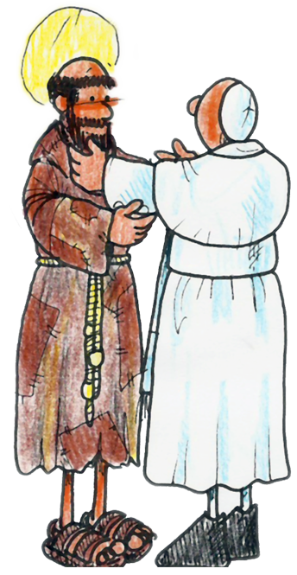
大綱
第一章 我們的共同家園出了甚麼問題？
第二章 創造的喜訊
第三章 生態危機的人性根源
第四章 整體生態學
第五章 探索和行動的方向
第六章 生態教育與生態靈修

Slide 4
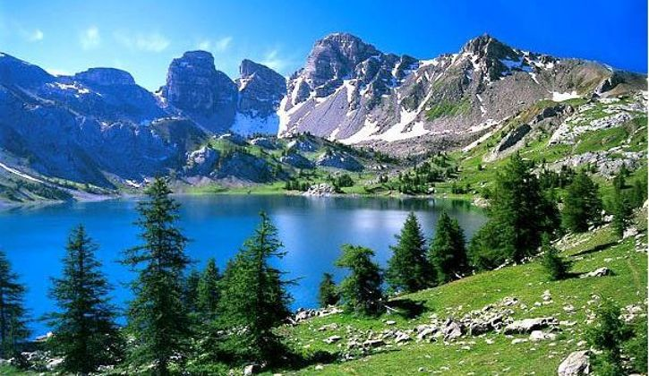
導言：聖方濟看大地
一位與我們分享生活的姊妹，
也好比一位張開雙臂
擁抱我們美麗的母親。(1)

Slide 5
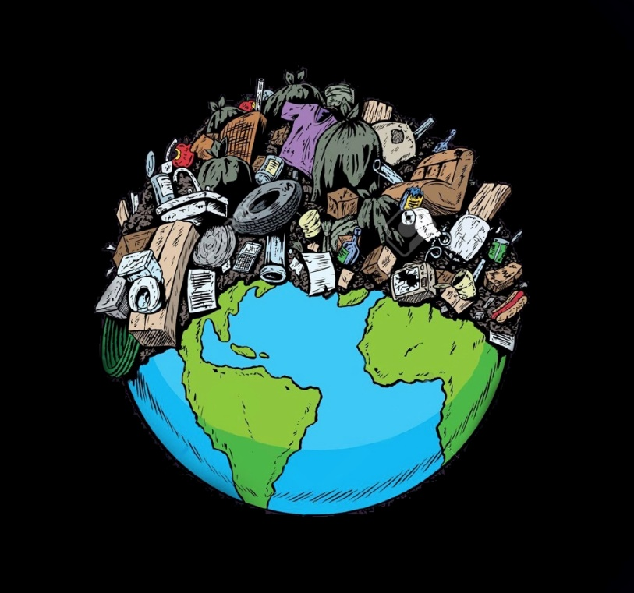
這位姊妹吶喊
因為我們肆意地濫用天主賦予她的資源，
已對她造成傷害。
我們自以為是她的擁有者及控制者，
有權力隨意掠奪她的出產物。(2)

Slide 6
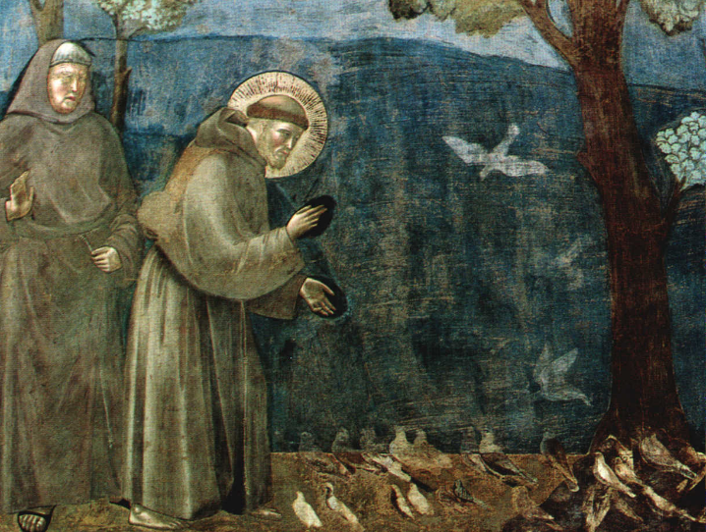
聖方濟的教導
他向我們顯示了
對大自然的關注、
對窮人的履行公義、
對社會的承擔及對人內在的平安，
彼此之間的連繫是如何密不可分。(10)

Slide 7
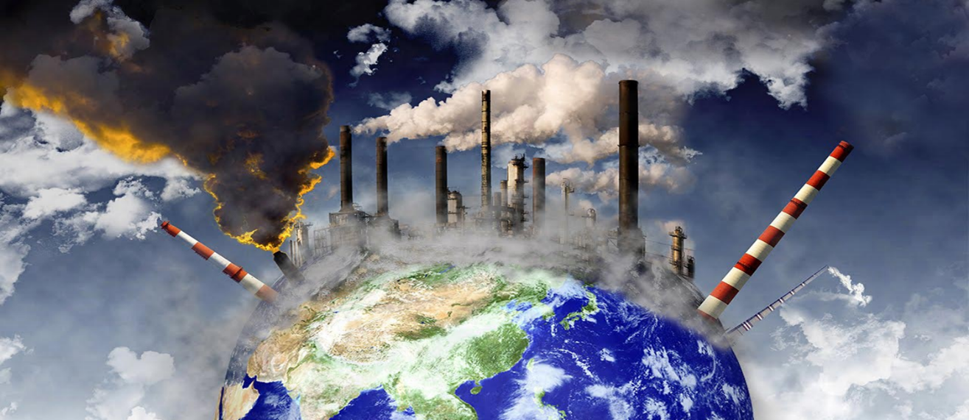
一. 出了甚麼問題？
污染和氣候變遷
水的問題
生物多樣化的消失
人類生活品質惡化及社會生活質素下降
全球性的不公平現象
微弱的回應

Slide 8
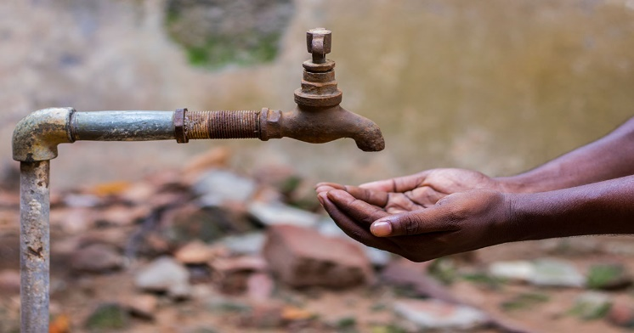
由最貧困者承受
漁業資源的罄盡對小漁村的打擊最大，
因為他們沒法取得替代資源；
水污染對窮人影響最大，
因為他們無能力購買瓶裝水；
海平面上升影響沿岸的貧窮人口，
因為他們沒有其他棲身的地方。(48)

Slide 9
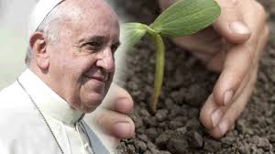
二. 創造的喜訊
若我們真正希望發展出一種生態學 …
就不能遺漏任何一項科學類別和智慧型式，
包括宗教和其獨特的措辭用語。
天主教會樂意與哲學思想交談，
使教會能將信仰與理性作不同形式的結合。(63)

Slide 10
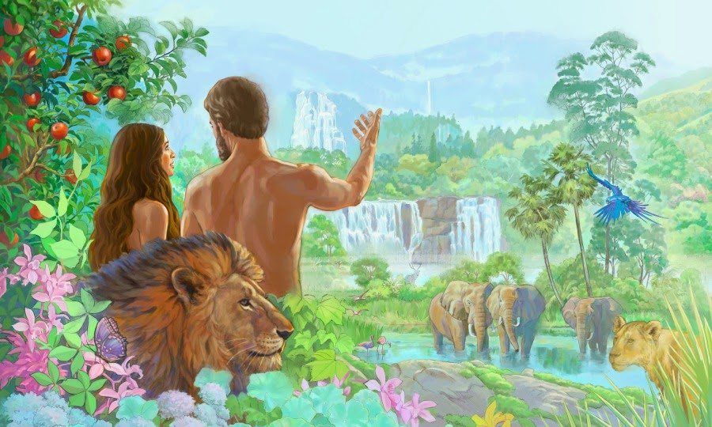
《創世紀》的啟示
人生命的基礎建立在三個相互交織的基本關係上：
與天主、與近人，及與大地的關係。
這三個生死攸關的關係，
不論是外在和內在的，已經破裂。
這破裂就是罪。(66)

Slide 11
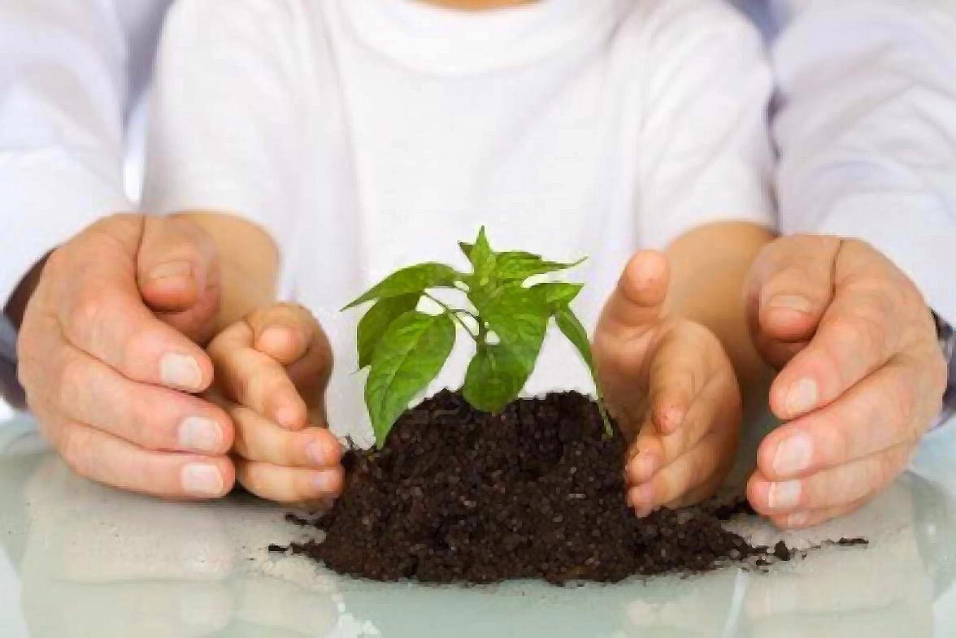
人「管理」大地？
鼓勵了人肆意妄為地開採天然資源。
這不是教會對聖經所認知的正確詮釋。(67)
人類對屬於天主的大地負有責任 …
賜予聰明才智的人類必須尊重大自然的規律，
維持受造物和這個世界之間的巧妙平衡。(68)

Slide 12
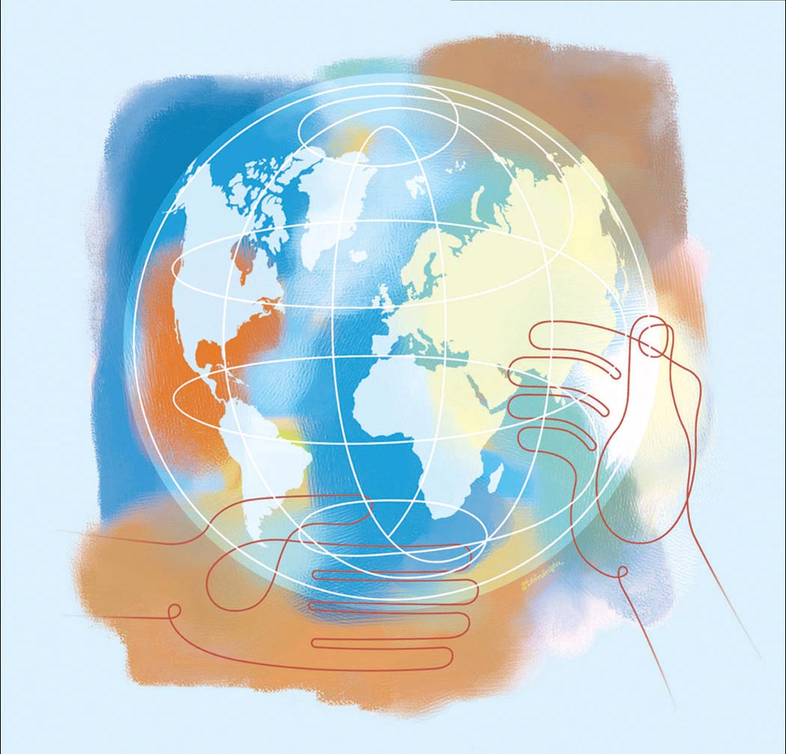
大自然 VS 受造界
大自然：
一個可以研究、認識和控制的系統，
受造界：
眾生之父張開雙手的惠賜；
召喚眾人與萬物共融的愛
所光照的現實。(76)

Slide 13
宇宙存在的終極目的
在於天主的圓滿，
復活的基督已經達至，
祂是衡量萬物成熟的準繩 …
人類獲賜聰明才智和愛，
並被基督的圓滿所吸引，
蒙召引領一切受造物
回歸創造者。(83)

Slide 14
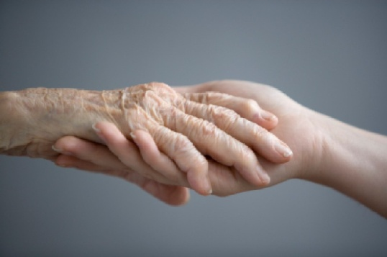
普世的共融
我們是宇宙的一部分，由同一天父所造…
並不意味著所有生物都具有同等的地位…
更不是將大地奉若神明，
禁止人在大地上工作和保護脆弱的大地。(90)
內心欠缺對人類夥伴的溫柔、憐憫和關懷，
就不可能與大自然及其他受造物
有真正深度共融的意識。(91)

Slide 15
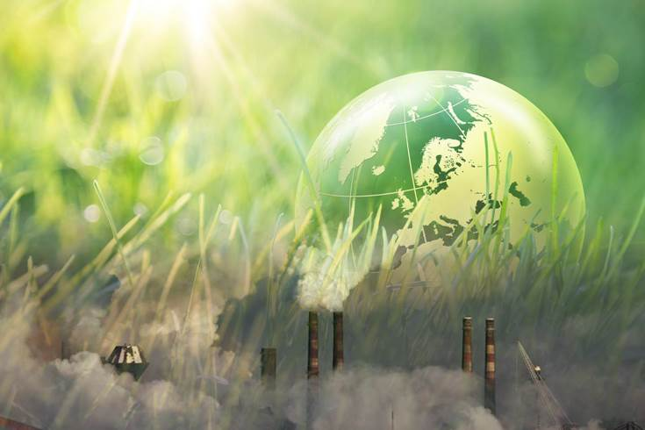
三. 生態危機的人性根源
1. 科技迅速發展：但是人的責任感、價值觀和良知沒有相對應的增進。(105)
2. 以科技為中心：以為能源和資源取之不竭，並可迅速再生，至於開發所造成的負面影響亦很容易被大自然消化。(106)

Slide 16
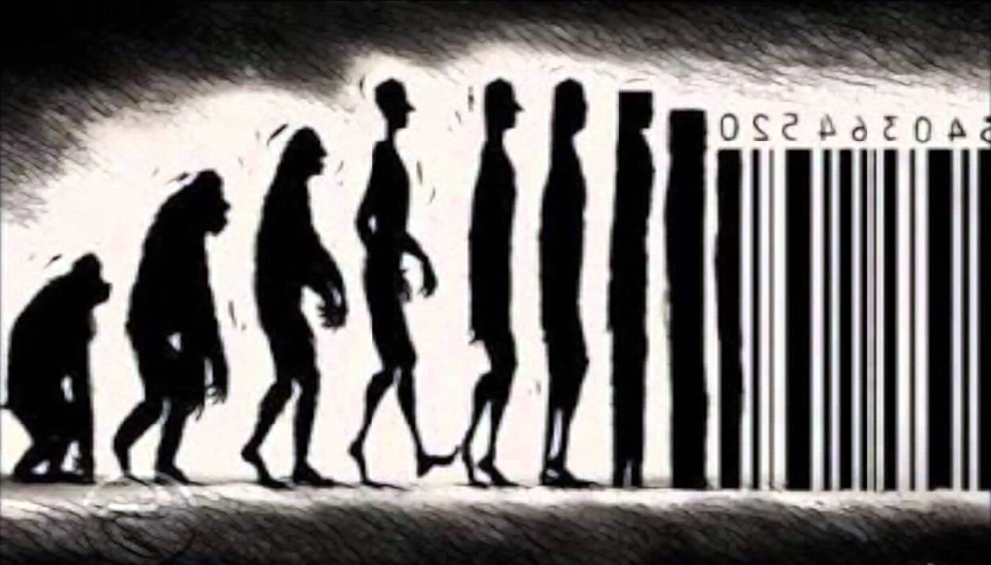
3. 人為中心主義
矛盾地將科技思想標榜於現實之上 …
當人找不到其在世上的真正位置，
人會誤解自己，
最終會採取對自己不利的行動。(115)
沒有適當的人類學，則不會有生態學。(118)

Slide 17
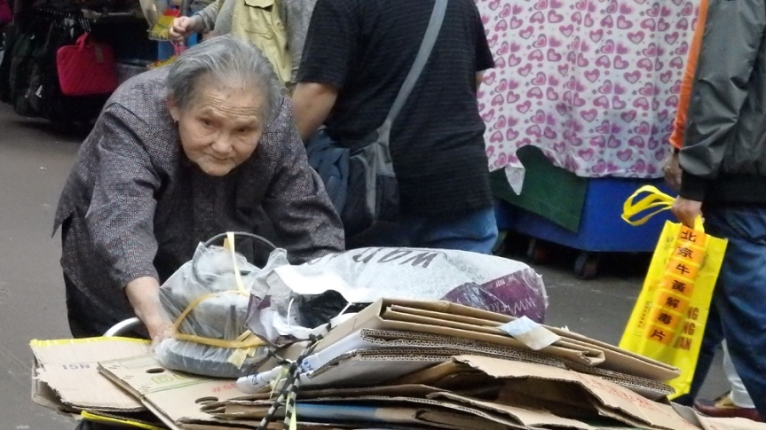
3a. 事實相對主義
以即時的便利為絕對優先，
那麼其他一切相對地變得不重要。(122)
驅使人去利用他人、視他人純粹為物件 …
導致兒童被性侵犯，
及遺棄對我們不再「有用」的長者。(123)

Slide 18
3b. 保障就業的需要
任何整體生態學的界定，
都不會將人類排除在外，
所以在探討整體生態時，
必須考慮到勞動的價值 …
愛惜世界的最佳方法，
是以審慎的態度發展受造的世界。(124)

Slide 19
3c. 新的生物科技
道德上可接受以動物作實驗，
只要是在合理的範圍內，
並對治療及救人的生命有所助益。(130)
若科技與倫理切割，
科技就無法控制自己的力量了。(136)

Slide 20
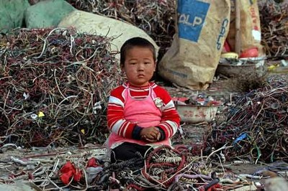
四. 整體生態學
並非面對兩個分別屬於環境和社會的危機，
而是一個同時包括兩者的複合式危機。
因此尋求解決方案的策略應該面面具到，
能對抗貧窮問題，
恢復遭遺棄者的尊嚴，
同時能保護大自然。
(139)

Slide 21
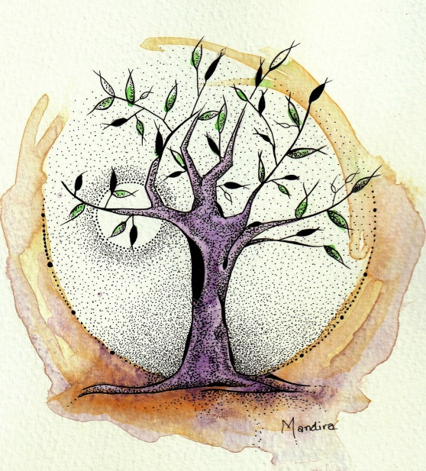
萬物互有關聯
對環境問題的分析，
不能與對人、家庭，與工作相關，
以及城市背景的分析切割，
也不可與個人如何自視自處切割。(141)

Slide 22
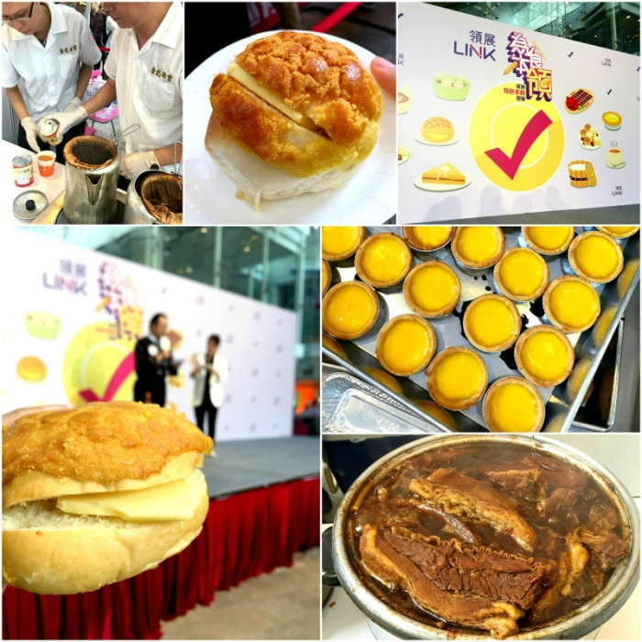
文化生態學
受到威脅的有歷史、藝術和文化的遺產 …
生態學亦包括保護人文文化寶庫 …
同時關注本土文化 …
文化不只是繼承過去，
更重要的，是一個活生生、
具有動力及共同參與的
當下現況。(143)

Slide 23
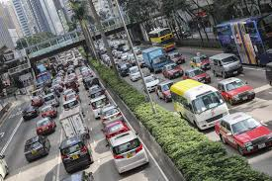
日常生活生態學
環境設施影響人的思考、感覺和行為 …
我們以身處的環境表達自己的身分 …
當四周環境是雜亂無章，秩序失控，
充斥著噪音及不美觀，
如此過度的刺激使人難以找到全然而喜悅的自己。(147)

Slide 24
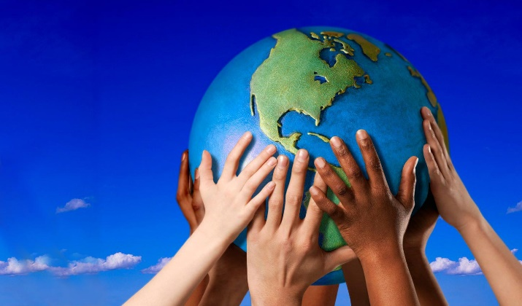
公益原則
在現時全球化社會的情況下 …
越來越多人被遺棄，並被剝奪基本人權，
公益此一原則立即成為一個呼籲及選擇，
要世人精誠團結，
以及要優先關愛最貧窮的人 …
為作出此項選擇，
需要認識大地資源普遍性的終向。(158)

Slide 25
世代之間的公義
想到會留給子孫一個怎樣的世界，
就會以不同的目光看事物 …
世代之間的精誠團結不是一項選擇，
而是基本的公義問題，
因為我們領受的世界，
也屬於我們的後代。(159)

Slide 26
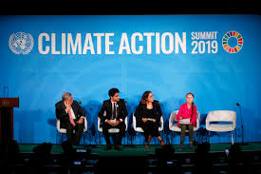
五. 探索和行動的方向
最近的世界高峰會議，在環境方面的討論，
表現令人大失所望，
歸根究底，是欠缺政治意願，
因此在環境問題上未能達成真正有意義
和有效力的全球性協議。(166)

Slide 27
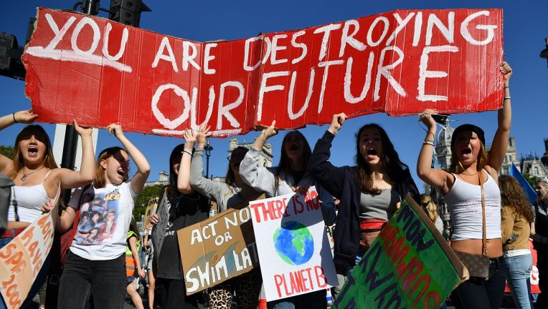
交談以制訂政策
公眾壓力有助帶來果斷的政治行動 …
社會必須向政府施壓，
要求制訂更嚴格的規章、程序和監管措施。
除非公民可管制政權──
在國家、地區和市政方面，
否則無法控制對環境的損害。(179)

Slide 28
交談與決定的透明度
環境影響的評估，
應該優先於商業企劃案…
自始就應是整個過程中的一部分…
具透明度的和
不受任何經濟或政治壓力左右。(183)

Slide 29
為人的成全而交談
政治不可受制於經濟，
經濟也不可受制於追求效率的科技思維。
為了大眾的福祉，
政治和經濟急需進行坦誠的交談，
以服務生命，特別是為服務人類的生命。(189)

Slide 30
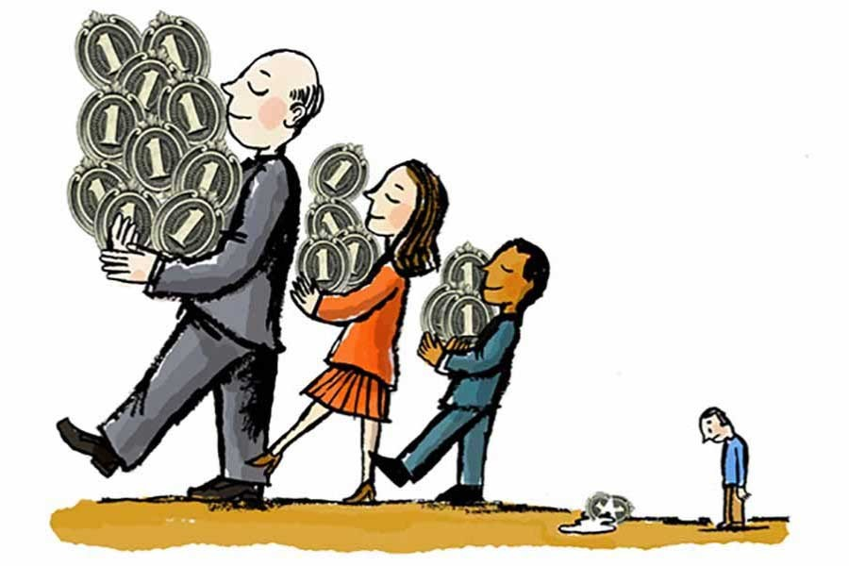
減少 VS 增長
當某些人仍無法有尊嚴地生活時，
那些不斷消費的習慣和破壞性的行為是不可持續的。
因此現在是時候要求世界的部分地方接受增長減少，
為提供資源予其他地方，
使其可健康地增長。(193)

Slide 31
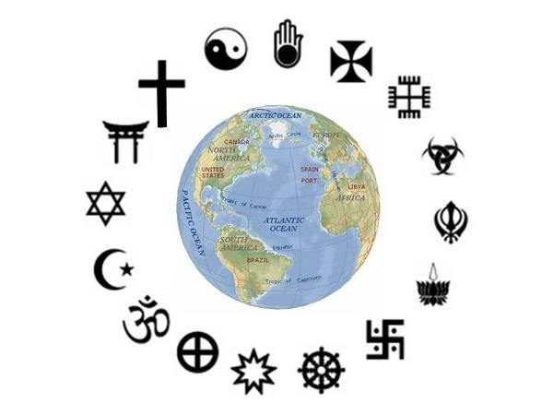
宗教與科學交談
忘記使人和平共處、樂於犧牲
及善待他人的這些主要生存動機，
任何聲稱來自科學的技術性解決方案，
都會無法解決世界現今的嚴峻問題。(200)
大部分世人自認為是有宗教信仰，
因而應有助於跨宗教的交談。
(201)

Slide 32
六. 生態教育與生態靈修
很多事物需要改變發展的方向，
但是最需要改變的就是人類。(202)
人類既能作出最卑劣的事情，
人類也能夠超越自我 …
有能力再次選擇美善，再次重新開始。(206)

Slide 33
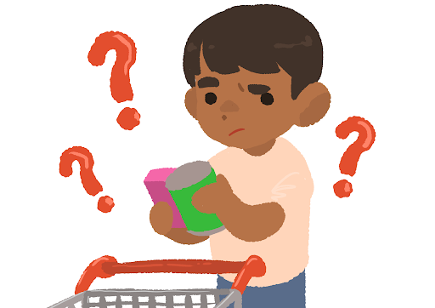
邁向新的生活方式
購物永遠是道德行為，而非只是經濟行為。
為此，今天環境惡化的問題，
要求我們檢討自己的生活方式。(206)
若我們能克服個人主義，
便能真正培養一種不同的生活方式，
也為社會帶來重大改變。
(208)

Slide 34
為「生態」盟約施行教育
起初的主軸是科學資訊、
提升意識和預防環境的風險，
現時則趨向包括對源於功利心態的批判。
尋求重新恢復各個層次的生態平衡，
建立人與自己內在、與他人、與大自然和
與其他受造物，及與天主的和諧。(210)

Slide 35
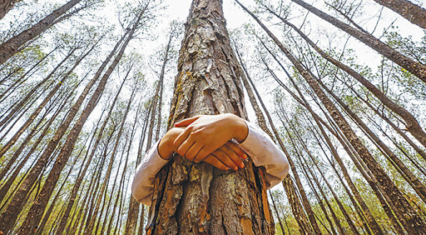
生態皈依
生態危機是一個號召，
叫人有內心的深度悔改 …
活出我們的使命，
而成為天主化工的保護者，
是個重要的生活美德；
絕非可有可無或
次要的基督信仰經驗。
(217)

Slide 36
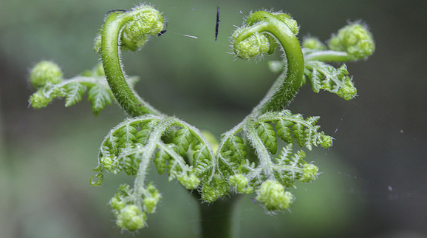
喜樂與平安
一個亙古的教導，就是「少即是多」…
以自我節制和知足常樂做為成長的標記。
回歸簡樸生活，佇足欣賞枝節瑣碎的事物，
感恩生命給予我們的一切機會，
靈性上超脫自己的擁有物，
也不因匱乏而悲傷。
(222)

Slide 37
整體生態學
花時間與受造界修補寧靜和諧；
反省自己的生活方式和理想，
默觀居住在我們中間，
又圍繞著我們的創造者。(225)
此心態的表現方式之一，
是在飯前及飯後感謝天主。
(227)

Slide 38
公民愛心與政治
愛惜大自然
是團結共融的生活方式的一部分。(228)
我們必須重獲人類彼此需要這信念，
我們對他人和世界有共同負擔的責任 …
我們必須承認，輕鬆的膚淺行徑，
對我們無補於事。(229)

Slide 39
聖事標記與享受憩息
聖事是天主擁抱了大自然，
藉著大自然傳達超性生命的特有方式。(235)
星期天，一如猶太人的安息日，
是我們與天主關係修復的日子，
同樣也修復與自己、與他人及與世界的關係的日子。(237)

Slide 40
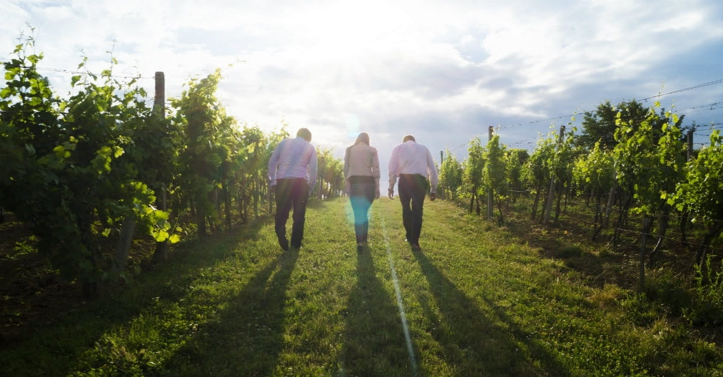
超越現世
在尚未抵達前，我們團結一致，
為共同承擔管理託付給我們的家園的責任，
深知世上存在的一切美善
將被提升去參加天國的盛宴。 (244)

